Slide 1

Consiglio Superiore della Magistratura
Roma, 6 aprile 2017

Slide 2



Slide 3
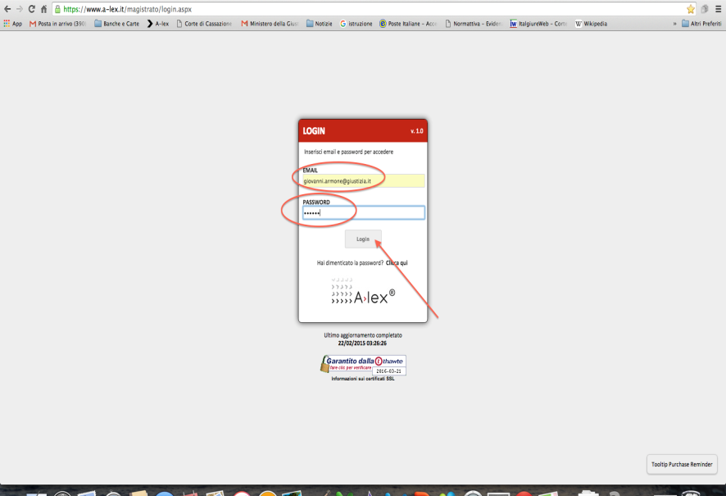

Slide 4
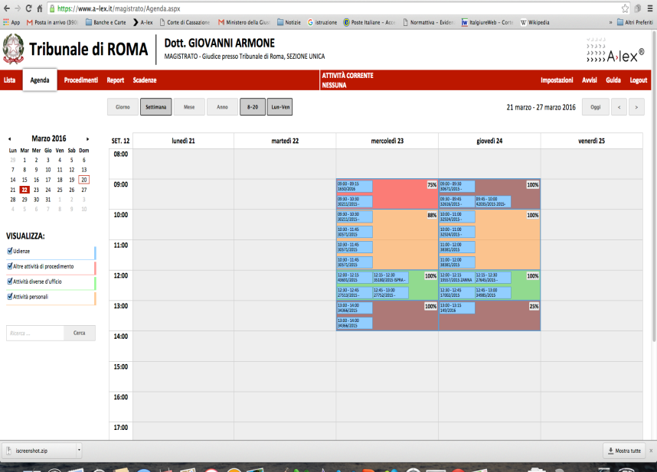

Slide 5
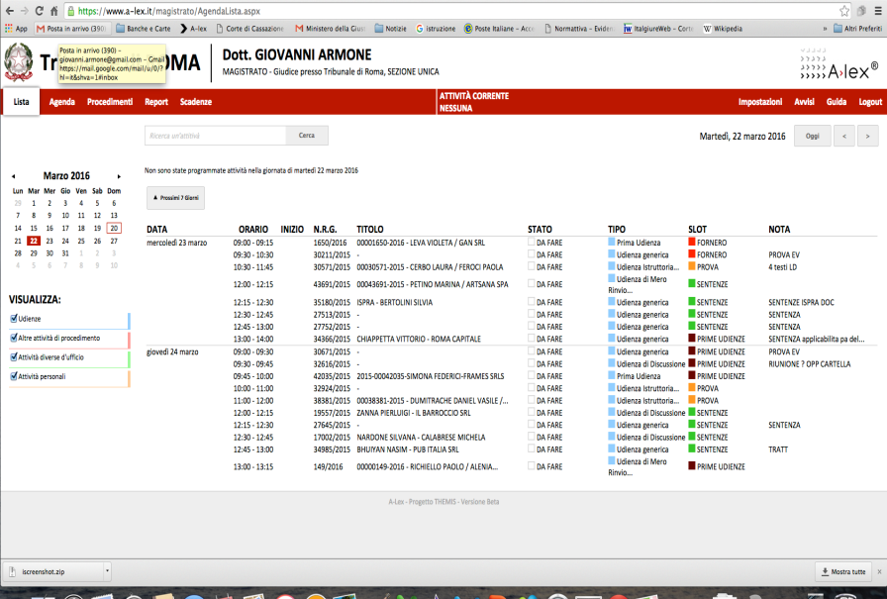

Slide 6
La calendarizzazione. La prima udienza.

Slide 7
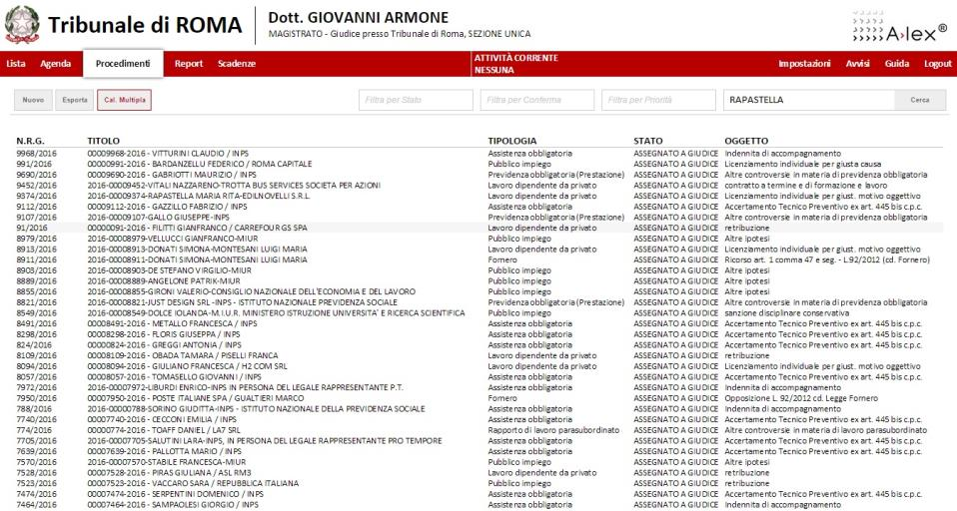
9374/2016

Slide 8
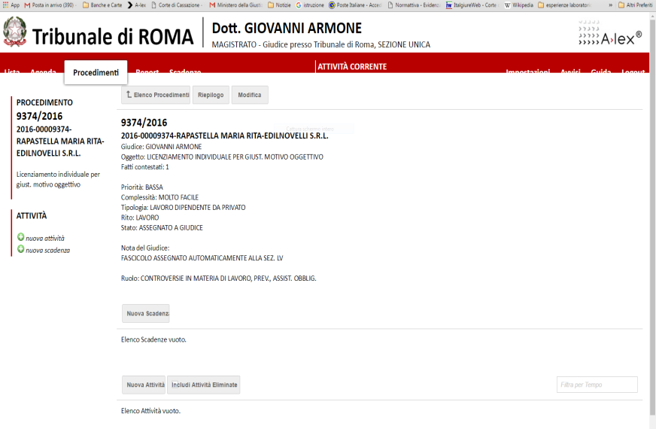

Slide 9
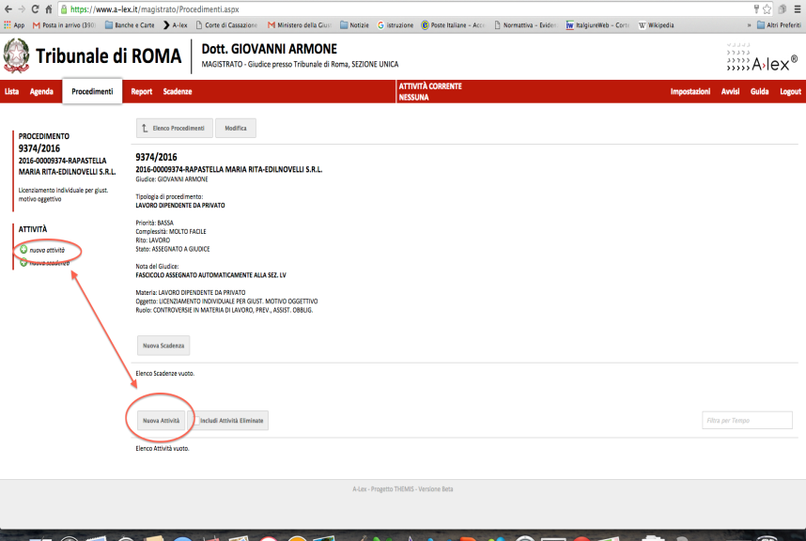

Slide 10
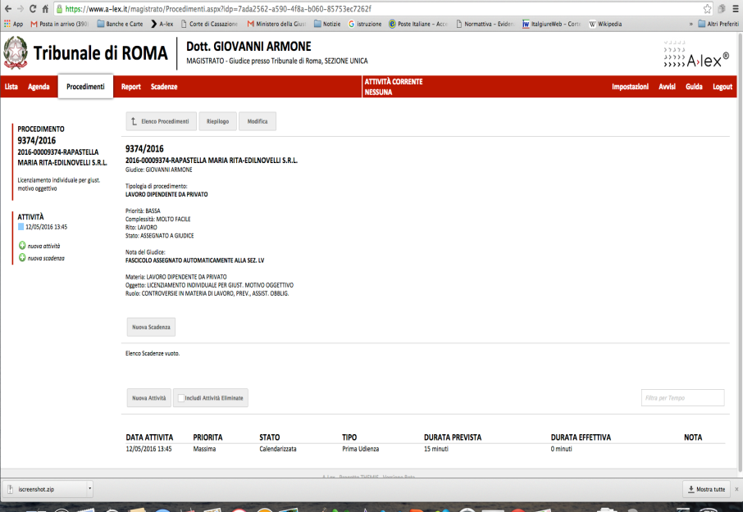

Slide 11
Le udienze successive.

Slide 12
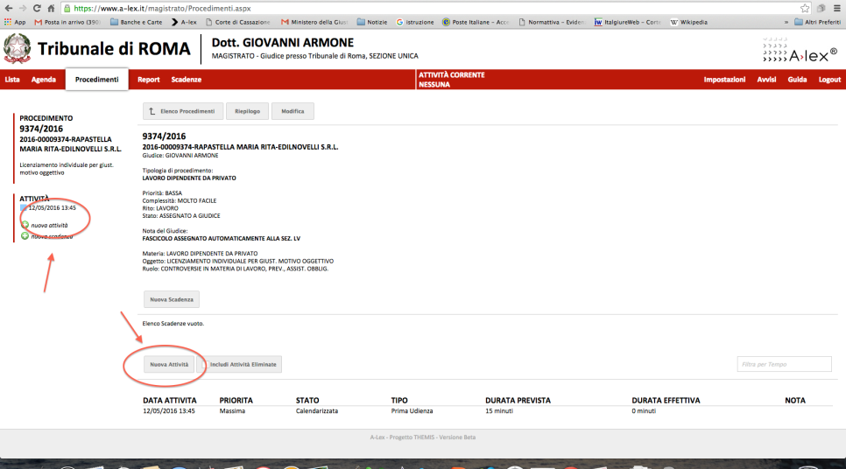

Slide 13
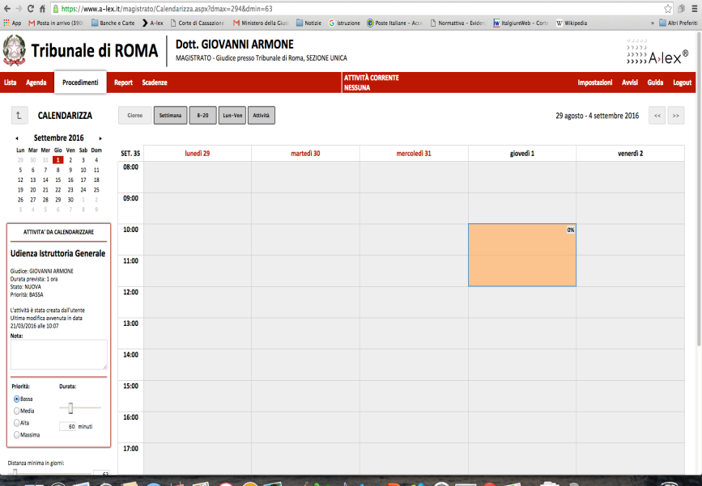

Slide 14
La calendarizzazione multipla.

Slide 15
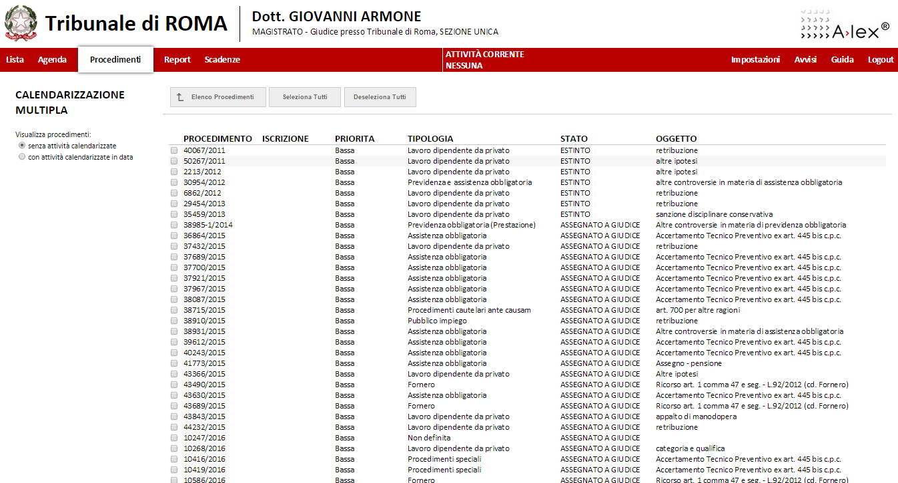

Slide 16
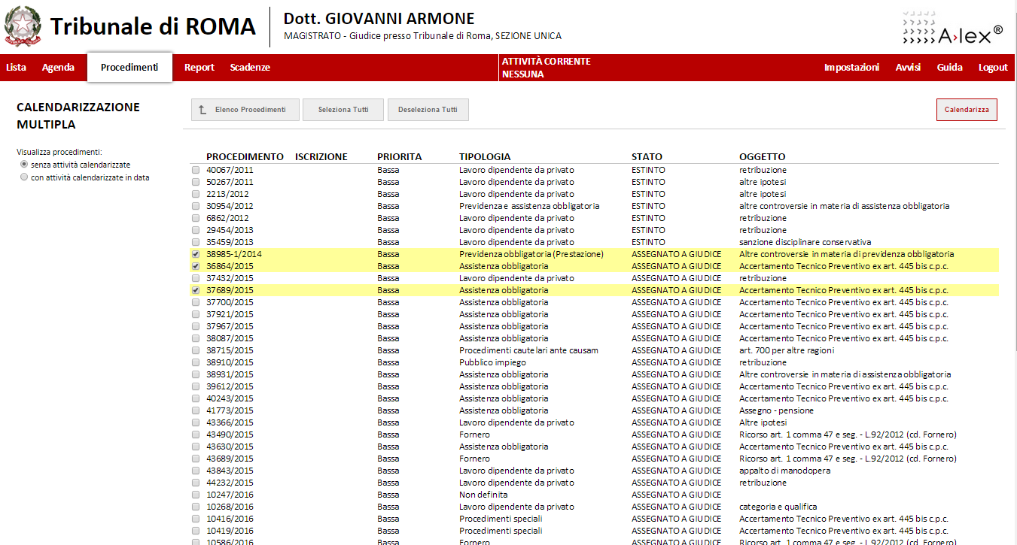

Slide 17
